Slide 1
Microservizi
Corso su architettura e sviluppo

Slide 2
Contenuti del corso
Ambiente di containerizzazione e orchestrazione
Docker, ambiente e build
Docker registry
Kubernetes e sue versioni
User interface di kubernetes, logs e principali feature
Dockerfile e deploy di microservizi

Slide 3
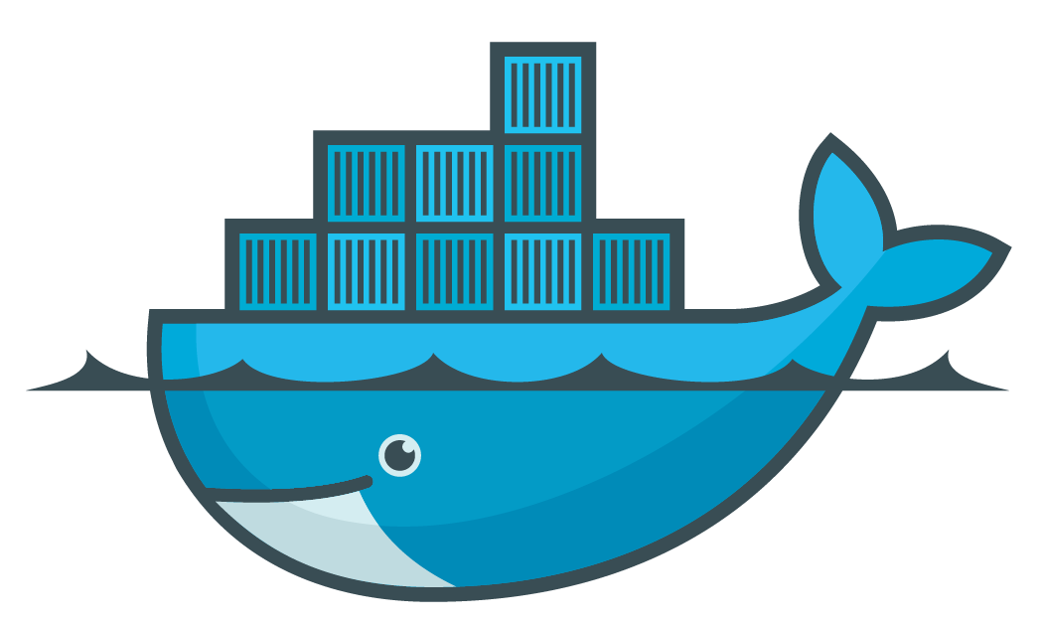
Docker
Il software "Docker” è una tecnologia di containerizzazione che consente la creazione e l'utilizzo dei container Linux®.
Questa indipendenza è l'obiettivo dei container: la capacità di eseguire più processi e applicazioni in modo separato per sfruttare al meglio l'infrastruttura esistente pur conservando il livello di sicurezza che sarebbe garantito dalla presenza di sistemi separati.

Slide 4
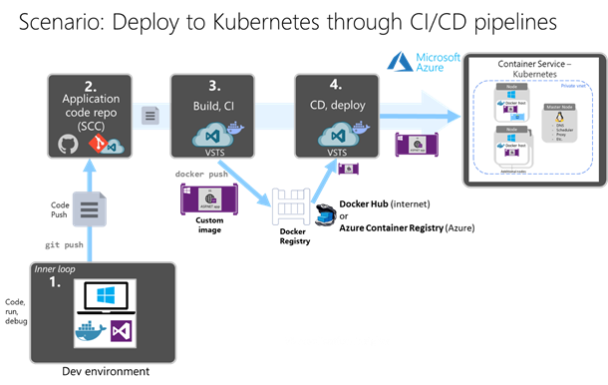
Docker process

Slide 5
Docker dev
Tutto parte dallo sviluppo del microservizio
Si lavora in un ambiente di sviluppo in cui si costruisce il microservizio e il relativo Dockerfile. Nella catena di CI verrà quindi costruita un’ immagine Docker che viene depositata in una particolare repository chiamata registry.
Esistono registry pubblici e privati a seconda dello scopo del progetto e dell’uso che dobbiamo farne! I repo pubblici scopriremo che sono molto utili ☺ … ad esempio DockerHub.

Slide 6
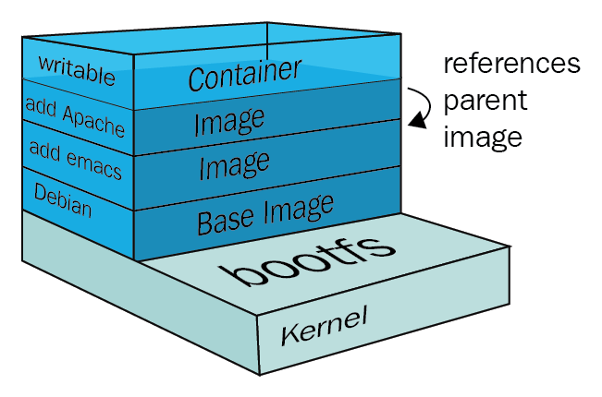
Docker image vs container
In analogia ad un linguaggio object oriented, dove la classe rappresenta l’immagine e l’istanza di quella classe, l’oggetto, è il container.
La stessa immagine può dar vita a più container. La virtualizzazione a container si basa quindi fondamentalmente sulle immagini, ovvero i file reperibili sul Docker Hub o altre repository e utilizzate per la creazione e l’inizializzazione di una applicazione in un nuovo contenitore Docker. Ogni immagine è definita da un Dockerfile, un file di configurazione che contiene tutti i comandi che un utente deve eseguire per assemblare l’immagine.

Slide 7
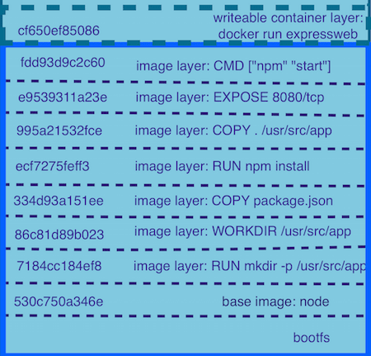
Dockerfile
Il Dockerfile è un potente strumento per la definizione delle immagini grazie anche alla sua struttura a livelli, che contiene l’indicazione di comandi, librerie da utilizzare e dipendenze.
Può succedere che alcuni livelli siano presenti in più progetti e questa caratteristica garantisce il riuso dei livelli già scaricati e di conseguenza una garanzia sulle performance oltre che, non meno importante, un risparmio di tempo e spazio fisico.

Slide 8
Docker daemon, client ad registry
Docker Daemon - Il servizio in background che gestisce build, avvio, esecuzione e distribuzione dei container docker. E’ un processo del Sistema operative con cui il client comunica.
Docker Client - CLI per interagire con il demone. In generale esistono anche delle GUI come Kitematic, VSCode …
Docker Registry - E’ un registro delle immagini docker. Docker Hub è un registro pubblico con tutte le immagini utilizzabili liberamente. Se necessario si può avere un registro private con le proprie immagini da scaricare.

Slide 9
Docker build image
Una volta definito il Dockerfile che descrive l’immagine si passa alla fase di build …
> docker build -t <nome_immagine> .
E’ il comando che ci permette di buildare l’immagine partendo dalla directory in cui abbiamo buildato i sorgenti. Ma dove è l’output?? Con il comando
> docker images -> possiamo vedere le immagini buildate localmente

Slide 10
Docker commands
> docker tag <nome immagine> <tag>
per taggere le immagini buildate con una versione, utile per poi fare il push su un registry
> docker rmi <hash_immagine>
cancellazione di immagini
> docker push <tag_immagine>
Per effettuare il push sul registro

Slide 11
Docker run
Una volta che abbiamo buildato la nostra immagine possiamo eseguire un container basato su di essa.
> docker run -p <host_port>:<container:port> <image>
Con l’opzione –d esegue in container in background.

Slide 12
Docker comandi utili
> docker container stop <container>
Stop di un container
> docker container ls [-a]
List dei container
> docker rm <container>
Rimozione di un container

Slide 13
Docker … proviamo un container
Proviamo a buildare e ad avviare i nostri container …

Slide 14
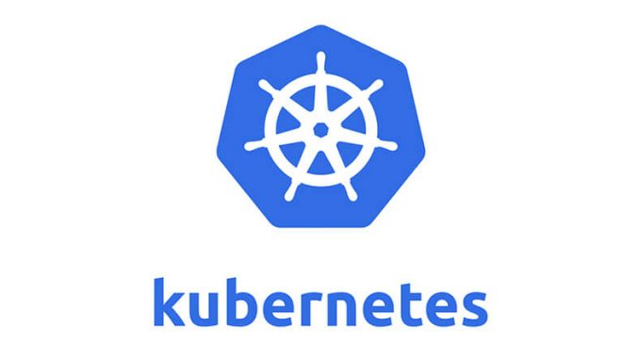
Kubernetes
Kubernetes è un sistema di gestione e orchestrazione di container, soprattutto utilizzato con container Docker.
Consente di eliminare molti dei processi manuali coinvolti nel deployment e nella scalabilità di applicazioni containerizzate. In altre parole, Kubernetes consente di gestire con semplicità ed efficienza cluster di host su cui vengono eseguiti container Linux.

Slide 15
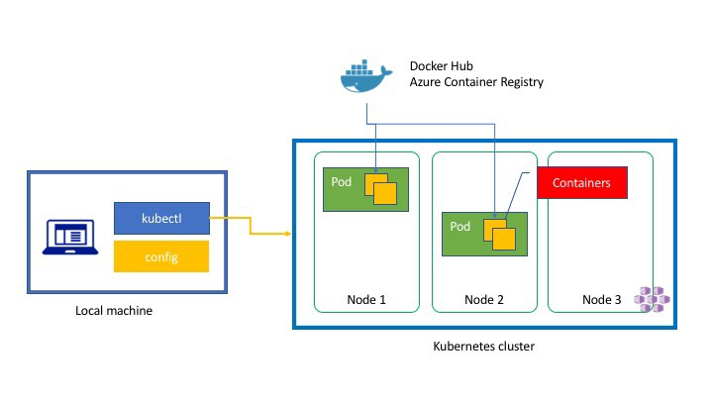
Kubernetes architettura

Slide 16
Kubernetes
- Pod: un gruppo di uno o più container distribuiti su un singolo nodo. Tutti i container presenti in un pod condividono indirizzo IP, IPC, nome host ed altre risorse. I pod astraggono la rete e lo storage dal container sottostante
- Service: Un service Kubernetes è un insieme di pod che lavorano assieme, indirizzano le richieste al pod corretto, indipendentemente dagli spostamenti nel cluster.
- Deployments: controlla il numero di copie identiche di un pod che devono essere eseguite in un punto preciso sul cluster.
- Volumes: è una directory accessibile ai container in un pod. Al contrario del fs dei pod è mantenuta dopo i restart.

Slide 17
Kubernetes
Strumenti di amministrazione
- kubectl: lo strumento di configurazione della riga di comando di Kubernetes.
- kubernetes dashboard: user interface di amministrazione di kubernetes; ci permette di definire services, deployments e pods

Slide 18
Kubernetes
Alcuni esempi di servizi di Kubernetes
- DNS: gestione ip del cluster per connessione tra i services
- ISTIO: gestione security
- Registry: registry immagini Docker
- Ingress: Gateway con reverse proxy (Ngnix based)
- Prometeus: monitor app running su Kubernetes (Grafana)

Slide 19
Kubernetes
Esistono altri orchestratori di container?
RedHat Openshift è un orchestratore di container basato su kubernetes che unisce anche funzionalità di deployment e pipeline CI/CD.
Docker compose è un tool per eseguire multipli container con file di configurazione che li descrivono
Docker swarm per il deploy e lo scaling di container docker

Slide 20
Kubernetes
Deploy su Kubernetes delle nostre app …

Slide 21
Riferimenti
https://www.redhat.com/it/topics/containers/what-is-docker
https://kubernetesbyexample.com/volumes/
https://docker-curriculum.com/#introduction
https://docs.docker.com/develop/develop-images/dockerfile_best-practices/
https://it.wikipedia.org/wiki/DevOps
https://www.iperiusbackup.net/qual-e-la-differenza-tra-una-immagine-docker-e-un-container/
https://github.com/jamiehannaford/what-happens-when-k8s/blob/master/README.md
https://dev.to/oieduardorabelo/nodejs-with-typescript-debug-inside-vscode-and-nodemon-23o7
https://www.freecodecamp.org/news/where-are-docker-images-stored-docker-container-paths-explained/
https://www.redhat.com/it/topics/containers/what-is-kubernetes
https://kubernetes.io/docs/tasks/access-application-cluster/web-ui-dashboard/
https://www.extrasys.it/it/redblog/che-cosa-%C3%A8-openshift-perch%C3%A9-piace-ai-dev-agli-ops-e-al-business
https://docs.docker.com/get-started/swarm-deploy/
https://github.com/coreos/kube-prometheus

